Slide 1

Федеральная сеть сервисных станций

Slide 2
Содержание:
История создания и развития проекта «Белый Сервис»…..стр 3-4
Описание концепции и преимущества для клиентов……….стр 5-11
Схема взаимодействия, минимальные требования к СТО и
Условия вступления в Федеральную сеть ……………………стр 12-15
Уникальные инструменты привлечения и удержания
пост гарантийных клиентов…………………………………… ..стр 16-17
Уникальный функционал программы ОЛА…………………….стр 18-23
Преимущества для партнеров………………………………….. стр 24
Заключение………………………………………………………… стр 25-27
Контакты……………………………………………………………..стр 28

Slide 3
Белый Сервис История:
Проект был запущен ООО «Ви Лав Партс», Группа Компаний РОЛЬФ в декабре 2009г., с использованием Ноу-Хау сети сервисных станций «Квик Фит», Великобритания
В июле 2011 года ГК РОЛЬФ согласилось на предложение от менеджмента БЕЛЫЙ СЕРВИС о выкупе данного бизнеса у ГК РОЛЬФ
Сделка завершена 1.09.2011
Все права и обязанности перешли к ООО «Белый сервис»

Slide 4
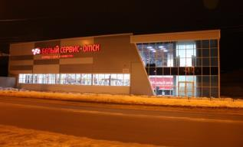

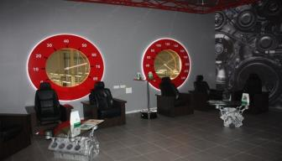
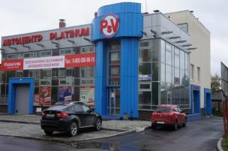
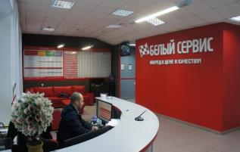
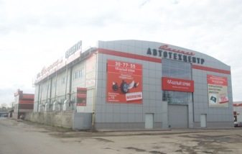
«Белый сервис» это:
Федеральная сеть сервисных станций по обслуживанию пост гарантийных автомобилей любых марок.
64 СТО в 39 городах (от Брянска до Владивостока)
Более 350 000 обслуженных клиентов
Гибкие форматы сотрудничества

Slide 5
Концепция БЕЛЫЙ СЕРВИС
Качественный сервис по доступной цене
Дилерский центр или отдельно стоящая сервисная станция,
Профессиональные механики, прошедшие обучение в учебных центрах
Только качественные запасные части
Гарантия на работы и з\ч
Отличительные признаки
Фиксированная цена услуг, включает работу и запчасть
Обслуживаются все марки и модели
Ограниченное число работ
Делаем только то, что нужно клиенту

Slide 6















Концепция БЕЛЫЙ СЕРВИС
Использование только сертифицированных запасных частей лучших мировых брэндов, поставляемые на конвейер производителей:
Toyota, Nissan, Mitsubishi, Mazda, VW, Hyundai, GM, Ford, BMW, Audi

Slide 7
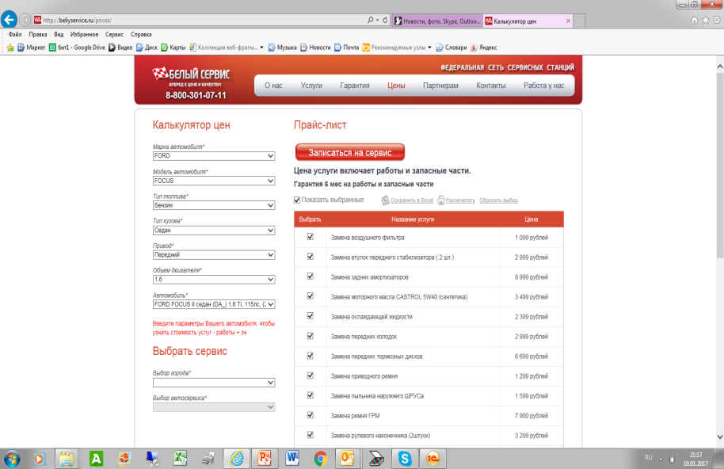
Индивидуальный прайс лист БС на каждый автомобиль

Slide 8



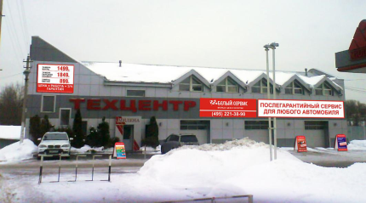

Ценовое позиционирование
Гарантийный период
ОЕМ Дилеры
100%
ОЕМ Дилеры – после гарантийное обслуживание
80%
Белый Сервис
Гаражи
НСТО
55%
50%
40%
8
Notes:
Дальше мы проанализировали ключевых игроков на рынке. Конечно на рынке в большом количестве представлены офиц дилеры и еще в гораздо большем количестве присутствуют гаражи и неавторизованные СТО. Посередине кого-то большого, федерального и узнаваемого особенно и нет.
клик

Slide 9





Стратегические поставщики
Поставщики запасных частей, и расходных материалов, которые обеспечивают конкурентность услуг и высокую доходность услуг БС:
Согласованные условия поставки зч для партнеров БС:
Максимальная скидка от базового прайс листа;
Отсрочка платежа с 14 дней с первого заказа зч;
Возможность вернуть ошибочно заказанную зч без финансовых потерь;
Специальные условия поставки масел, технических жидкостей и автохимии:
1. Минимальные цены
2. Отсрочка платежа 40 дней
Поставщики оборудования:

Slide 10
Конкурентные преимущества формата БС для клиентов
  ЕВРОПЕЙСКИЕ ТЕХНОЛОГИИ БЫСТРОГО КАЧЕСТВЕННОГО ОБСЛУЖИВАНИЯ
  КОНКУРЕНТНАЯ, ФИКСИРОВАННАЯ ЦЕНА НА УСЛУГИ – СТОИМОСТЬ УСЛУГИ ВКЛЮЧАЕТ РАБОТУ И ЗАПЧАСТИ
  ПОНЯТНОЕ, ПРОЗРАЧНОЕ ЦЕНООБРАЗОВАНИЕ
  ГАРАНТИЯ
  УДОБНАЯ ЗАПИСЬ НА РЕМОНТ
  ДЕЛАЕМ ТОЛЬКО ТО ЧТО КЛИЕНТУ НУЖНО
  БЕСПЛАТНАЯ ДИАГНОСТИКА ДЛЯ ОПРЕДЕЛЕНИЯ НЕИСПРАВНОСТИ
  ПЛАНИРОВАНИЕ БУДУЩИХ НЕОБХОИМЫХ РАБОТ ВМЕСТЕ С КЛИЕНТОМ ПО РЕЗУЛЬТАТАМ ДИАГНОСТИК

Slide 11

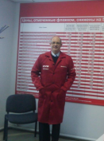


Схема взаимодействия с Франчайзи
БС – Это Франшиза
Персонал БС
IT система OLA
В-то-В
Управляет:
Розничными продажами
Единой клиентской базой
Складским запасом
Подбором запасных частей по оригинальным каталогам ОЕМ
Планированием загрузки
Взаимоотношениями с клиентами
Франчайзи
Управляет:
Продвижением услуг БС
Соблюдением стандартов обслуживания БС
Соблюдением ценообразования
Обучением персонала СТО
Технологиями продаж
Конкурентностью услуг БС
Прибыльностью услуг БС и привлекательностью условий поставки зч.
В-то-С

Slide 12
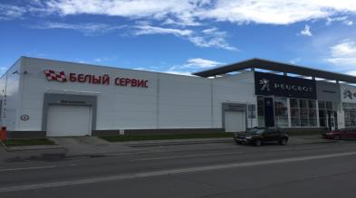
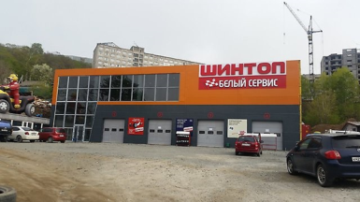
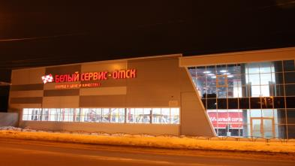
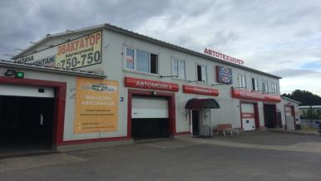
Форматы сотрудничества
Дилерский формат (Тула)
Шинный центр (Владивосток)
Формат НСТО Белый Сервис (Омск)
Малый формат (Калуга)

Slide 13
Минимальные требования
СТО располагается в населенном пункте с мин 100 000 жителей
СТО – имеет площадь от 250 кв.м до 400 кв.м
Наличие 4-ех постов, включая сход развал
Высота ремзоны – 4.5 м
Наличие квалифицированного персонала с опытом обслуживания иномарок (предпочтителен опыт работы у официального дилера)
подробнее условия изложены на сайте www.beliyservice.ru

Slide 14
Условия вступления
Разовый Вступительный платеж - 400 000 руб
На стоимость вступительного платежа и внешнего оформления предоставляется инвестконтракт!
Ежемесячный лицензионный платеж - 2% от оборота
Вы получаете:
1. Уникальные технологии привлечения и удержания клиентов
2. Уникальное ценообразование – прайс лист услуг (работа+зч) на каждый ам
3. Льготные цены и условия поставки запасных частей, масел и аксессуаров, обеспечивающие высокую рентабельность услуг БС
4. Бизнес план и модель управления СТО с бизнес процессами «Белый Сервис»
5. Уникальную программу «ОЛА», которая обеспечивает:
- ценообразование, стоимость услуг =работа +зч;
- планировщик загрузки;
- подбор з/ч (оригинальные каталоги ОЕМ);
- выбор поставщика з/ч по наилучшей цене;
- полная интеграция с 1С8;
- имеет уникальный блок CRM;
- смс информирование клиентов при наступлении определенного события;
- расчет заработанной платы;
6. Клиентский трафик с Федерального сайта и Мобильного приложения
7. Запись клиентов через Федеральный контакт-цент 8 800 707-51-40
8. Штатное расписание и помесячная мотивация персонала
9. Обучение персонала ноу хау Белый Сервис (2-а дня г. Москва), курсы повышения квалификации для мастеров-приемщиков и диагностов
10. Участие в партнерских программах лояльности: Спасибо от Сбербанка, Семейная команда (Роснефть)
11. Обслуживание корпоративных парков
12. Дизайн макеты для внешнего и внутреннего оформления
13. Рекламную кампанию в Яндекс директе
14. Льготную ставку по эквайрингу от СБЕРБАНКА – 1,6%
15. Льготные цены на приобретение оборудования
16. Собственная программа помощи на дорогах
17. Льготный условия открытия расчетного счета

Slide 15

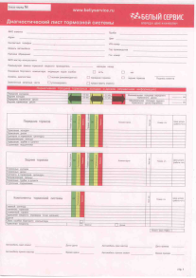
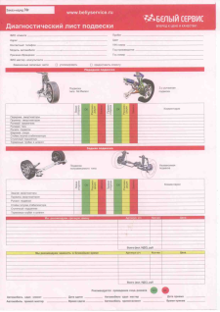
Сервисные книжки – надежный инструмент удержания клиента. При смене владельца автомобиля – сервисная книжка останется с автомобилем
Уникальные инструменты привлечения клиентов и удержания
Федеральная бонусная программа лояльности с начислением и списание бонусов по всей сети.
Диагностические формы –
Уникальный инструмент планирования будущих работ клиента

Slide 16
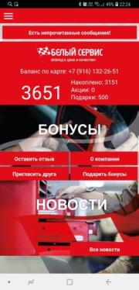
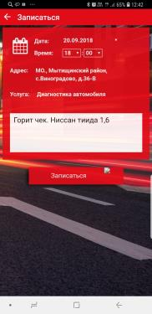
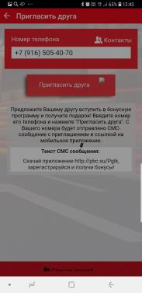
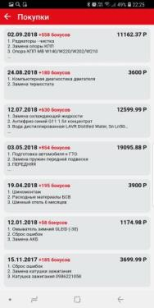
Мобильное приложение БЕЛЫЙ СЕРВИС
Показывает количество накопленных бонусов.
Удерживает клиентов.
Информирует об акциях.
Информирует о местонахождении СТО.
Позволяет быстро записаться.
Привлекает новых клиентов
Сохраняет историю обслуживания

Slide 17
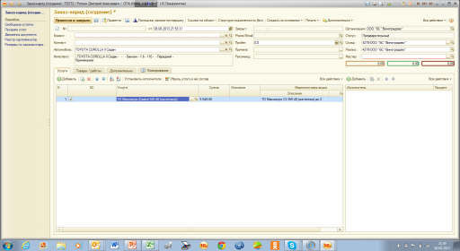
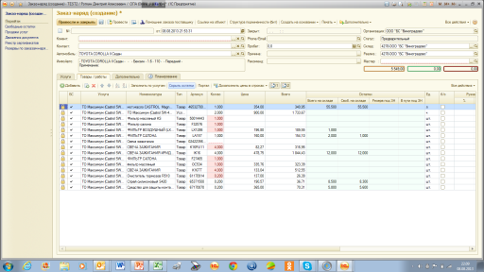
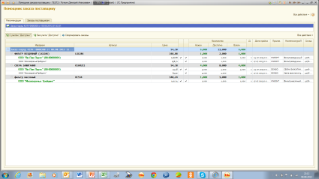
Уникальный Функционал Программы ОЛА
Программа ОЛА позволяет моментально ответить на вопрос клиента о стоимости услуги и о дате приезда на сервис
Моментальное ценообразование
Подбор зч через ОЕМ каталоги, справочник Техдок, по услуге и автомобилю. Показ остатков на складе СТО.
При отсутствии зч на складе СТО – поиск зч по наименьшей цене среди нескольких поставщиков

Slide 18
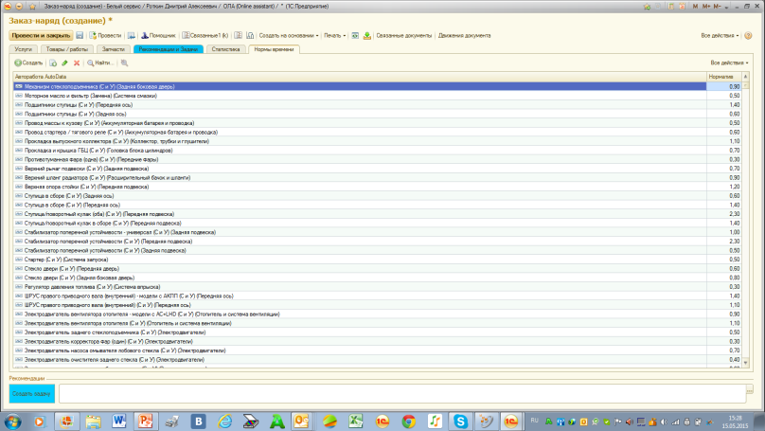
Уникальный Функционал программы ОЛА
Интеграция с Автодата

Slide 19
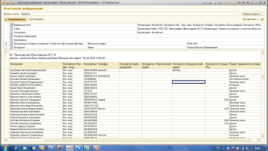
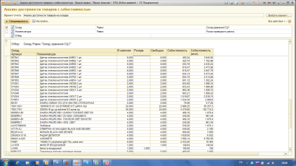
Уникальный функционал ОЛА
Администрирование клиентской базы. История заездов клиента
Управление складскими остатками

Slide 20
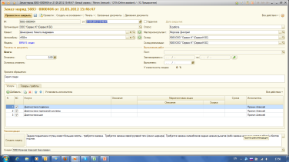
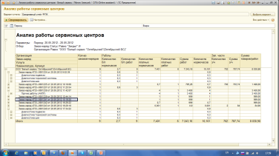
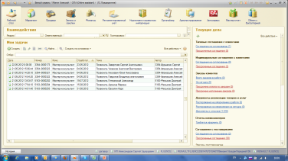
Уникальный Функционал ОЛА
Создание задачи по результатам диагностик
Анализ работы СТО в он-лайн режиме
Планирование работы мастера.
Он-лайн контроль за работой мастера

Slide 21
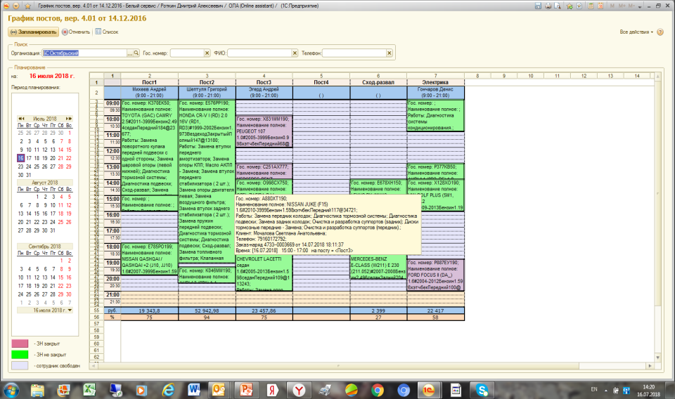
Ключевой Функционал программы ОЛА
Планировщик загрузки и расчет загрузки автомехаников

Slide 22
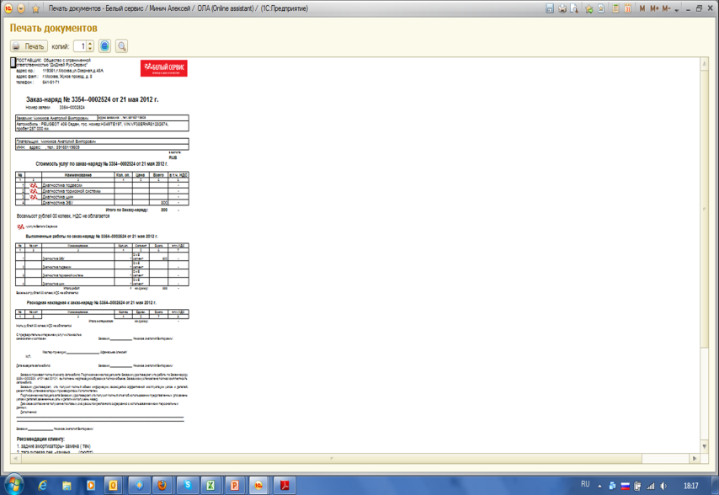
Ключевой функционал ОЛА
Полная интеграция с 1С Бухгалтерия:
Выгрузка данных
Печать Приходно-кассовых ордеров
Печать Расходно-кассовых ордеров
Ведение кассовой книги
Печать актов выполненных услуг для юрлиц
Печать счетов для оплаты юрлиц
Анализ финансовых результатов
Интеграция с онлайн ККТ

Slide 23

Конкурентные преимущества B to B
«Белый Сервис» предоставляет Партнерам:

Slide 24
Средняя окупаемость СТО Белый Сервис:
Расположение СТО Белый Сервис | Инвестиции | Средняя окупаемость затрат на запуск СТО БС
Территория официального дилера или действующее СТО | 600 000 руб | 4-6 мес
Действующая СТО в аренде | 600 000 руб | 6-8 мес
Действующий шинный центр | 1 000 000 руб | 7-9 мес
Новое СТО с оборудованием в аренду | 1 000 000 руб | 9-12 мес
Помещение под новое СТО в собственности | 2,5 – 4 млн руб | 18-26 мес
Помещение под новое СТО без оборудования в аренду | 3,3-5 млн руб | 28–36 мес
Средние сроки окупаемости основаны на опыте работающих партнеров.
Сроки окупаемости варьируются в зависимости от месяца начала работы и города.

Slide 25
Проверенный успех работающих партнеров доступен Вам!
Работающая 8 лет федеральная сеть
Единственный брендовый продукт в пост гарантийном сегменте с четким позиционированием, для конечного потребителя
Проверенные эффективные средства привлечения и удержания клиентов
Низкие затраты на маркетинговые инструменты привлечения клиентов
Привлекательная доходность – небольшие инвестиции и быстрая окупаемость.
Высокая автоматизация бизнес-процессов позволяющая работать с минимальным штатным расписанием.
Отсутствие необходимости держать большой складской запас зч.
Обслуживание Федеральных корпоративных парков
Участие в коммерческих тендерах и госзакупках на 56 площадках эл. торгов – для передачи парков на обслуживание партнерам БС
Участие в партнерски программах лояльности
Решение для СТО – «под ключ»

Slide 26






Наши партнеры
Партнер программы лояльности Роснефти «Семейная команда»
Партнер сети Белый Сервис по кредитованию клиентов на дорогостоящий ремонт – «Беспроцентная рассрочка на 6 мес без первоначального платежа. (0%-0%-6)
Сотрудничество с Союзом Журналистов России по льготному обслуживанию членов СЖР
Партнер аукциона по диагностике и ремонту автомобилей перед продажей
РАМК - Партнер сети Белый Сервис по программе «Помощь на дорогах БЕЛЫЙ СЕРВИС» - от ТО до ТО
Партнер программы СПАСИБО ОТ СБЕРБАНКА

Slide 27
БС Приглашает к сотрудничеству!
ООО «Белый сервис» развивает федеральную сеть сервисных СТО и заинтересовано в привлечении новых партнеров на территории РФ. Если Вас заинтересовало участие в нашем проекте заполните пожалуйста заявку http://beliyservice.ru/partners/ или будем рады ответить на Ваши вопросы по телефонам:
8 495 645-02-02
Электронной почте
service@bsto.ru
Отдел развития.

